Slide 1
Атомы и молекулы. Простые и сложные вещества.
Химия 7 класс
Учитель Гурова Л.П.

Slide 2
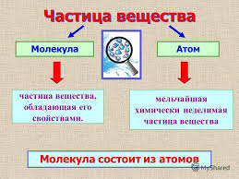

Slide 3
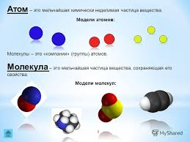
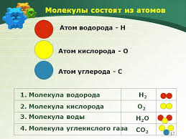

Slide 4
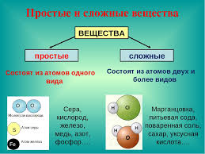

Slide 5
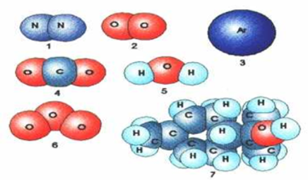
Задание 1 . Рассмотрите картинку. Распределите номера картинок в соответствии с понятиями атом и молекула
Атом - ______________________________________
Молекула -__________________________________
Атом - __3__________________
Молекула -__1,2,4,5,6,7______

Slide 6
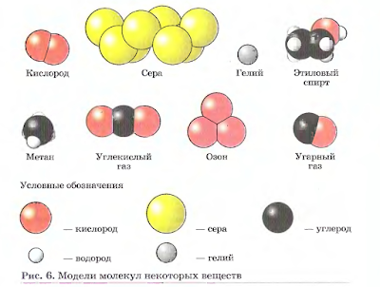
Задание 2 Распределите по данным таблицы
атом | молекула | Простое вещество | сложное вещество

Slide 7
Задание 2 Распределите по данным таблицы
атом | молекула | Простое вещество | сложное вещество
сера Гелий углерод | Кислород Этиловый спирт Метан Озон Угарный газ | Кислород Сера Озон | Этиловый спирт Метан Угарный газ

Slide 8
Задание 3 Отметьте верное утверждение (+)
утверждение | атом | молекула | Простое вещество | Сложное вещество
Не обладает составом и свойствами тех веществ, в состав которых входит
Химически делим(а)
Химически неделим(а)
Не обязательно входит в состав молекулы.
Состоит из атомов разного вида
Состоит из атомов одного вида

Slide 9
Задание 3 Отметьте верное утверждение (+)
утверждение | атом | молекула | Простое вещество | Сложное вещество
Не обладает составом и свойствами тех веществ, в состав которых входит | +
Химически делим(а) |  | +
Химически неделим(а) | +
Не обязательно входит в состав молекулы. | +
Состоит из атомов разного вида |  |  |  | +
Состоит из атомов одного вида |  |  | +

Slide 10
Задание 4 Вставьте пропущенные слова «атом» или «молекула»
1.Воздух – смесь газов, в состав которой входят ________ кислорода.
2.________ воды состоят из _______водорода и кислорода
3.Сладкий вкус варенья обусловлен содержанием в нем _________ сахара
4. Запах йодной настойки вызван испарением из нее _________ йода.
1. Молекулы
2.Молекулы,
из атомов
3. Молекул
4. Молекул

Slide 11
Задание 5 Что верно?
1. молекула молока
2. атом железа
3. молекула воды
4. Молекула белка распадается на атомы аминокислот
5. Молекула углекислого газа – простое вещество
6. молекула кислорода – сложное вещество
7. Молекула водорода – простое вещество
Верно 2,3,6,7

